Slide 1
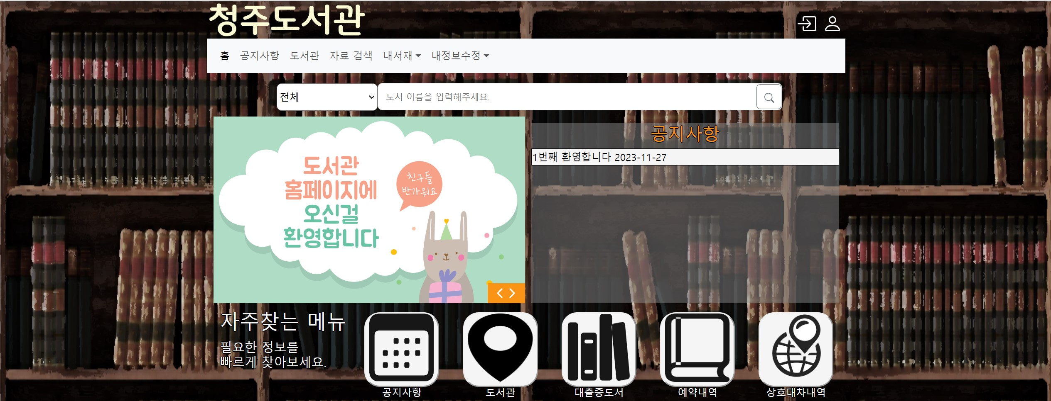
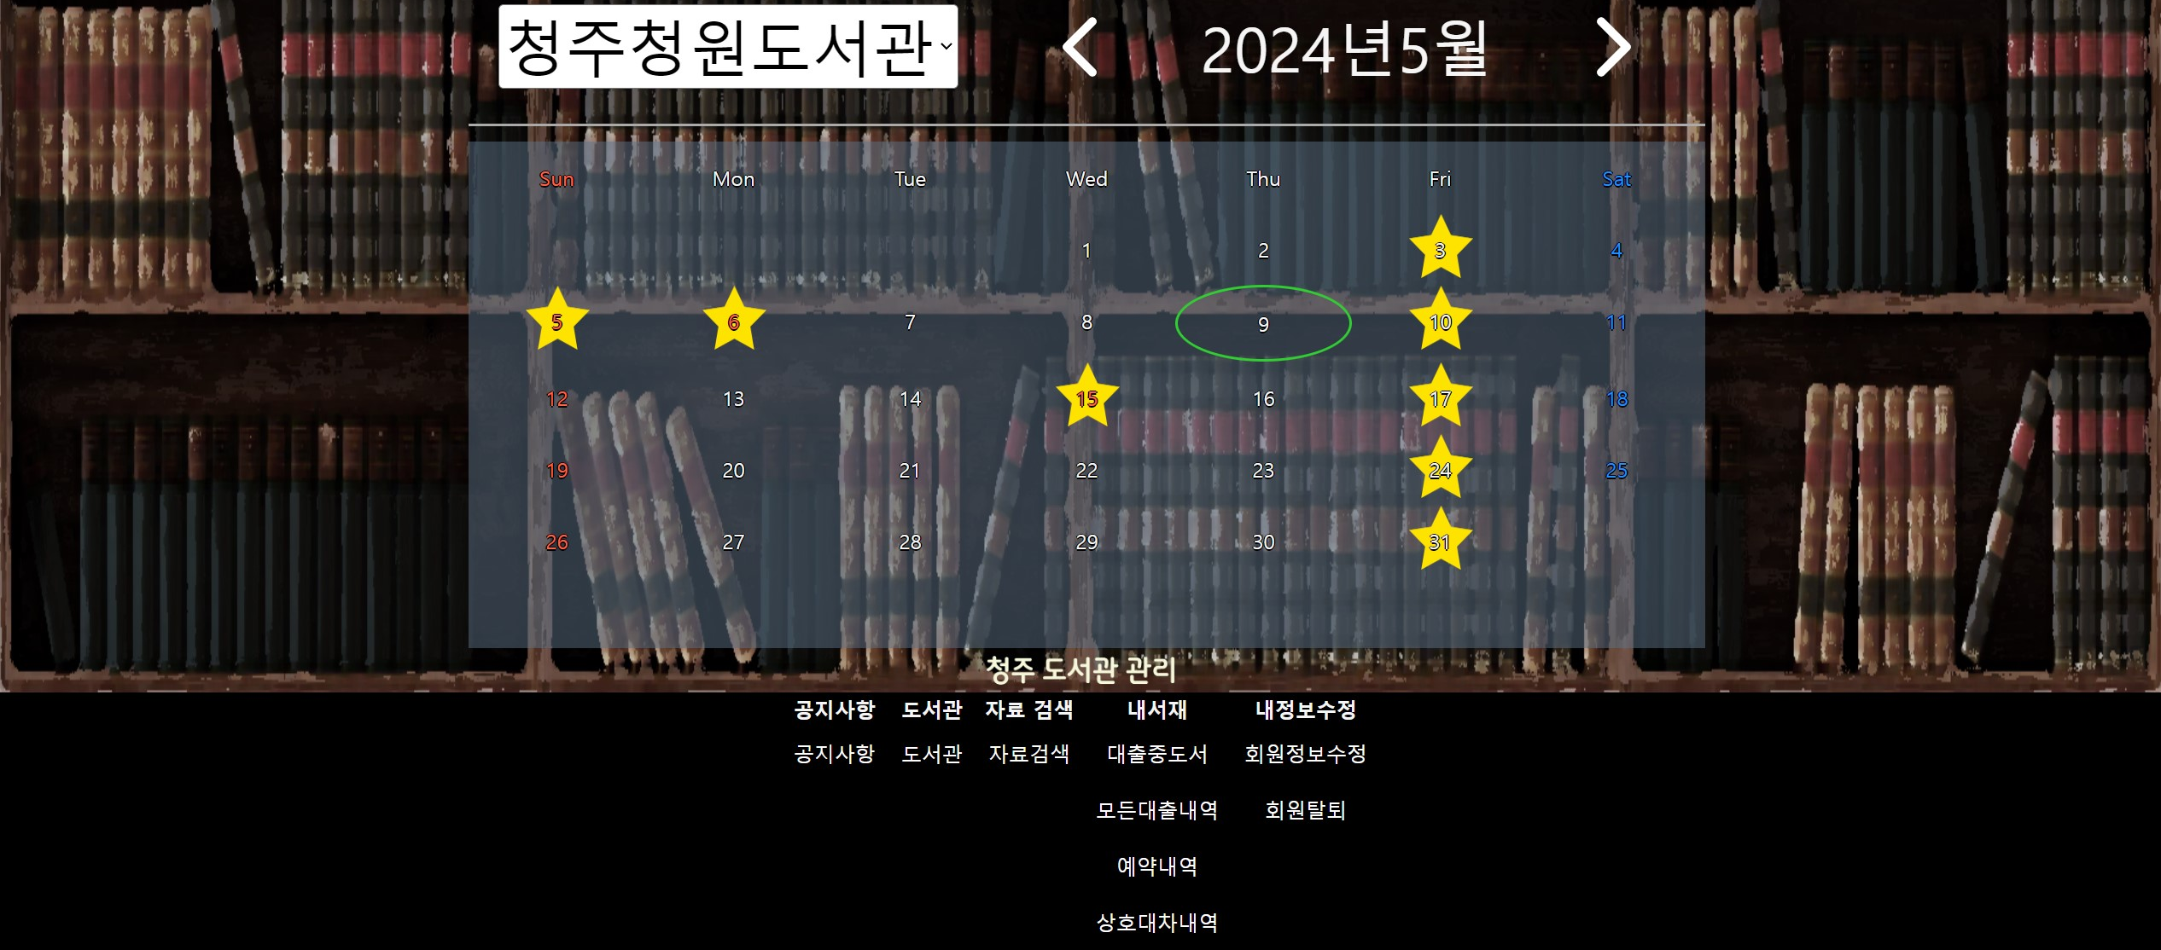

Slide 2
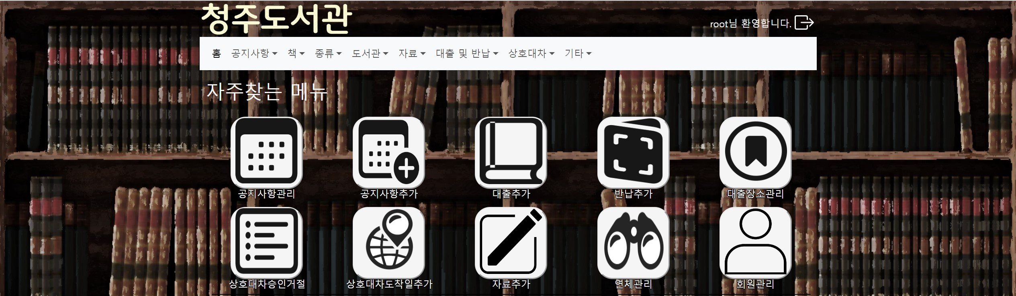
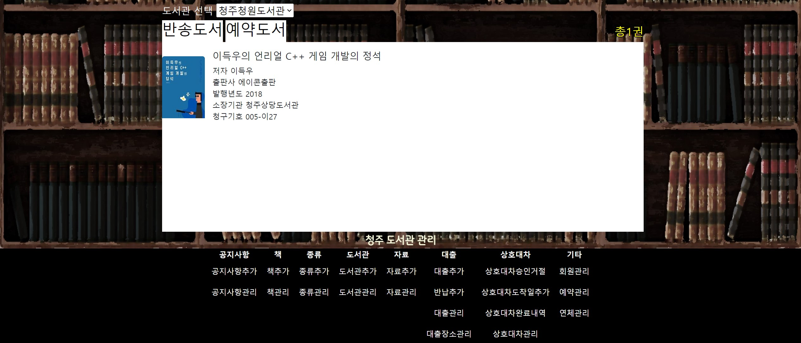

Slide 3
공지사항 수정 및 삭제 원하면 클릭
공지사항 | 책 | 종류 | 도서관 | 자료 | 대출 및 반납 | 상호대차 | 기타
공지사항 추가 | 책추가 | 종류추가 | 도서관 추가 | 자료추가 | 대출추가 | 상호대차승인 거절 | 회원관리
공지사항 관리 | 책관리 | 종류관리 | 도서관 관리 | 자료관리 | 반납추가 | 상호대차 도착일 추가 | 예약관리
 |  |  |  |  | 대출관리 | 상호대차 완료내역 | 연체관리
 |  |  |  |  | 대출장소 관리 | 상호대차관리
공지사항 추가 원하면 클릭
책추가를 원하면 클릭
종류추가 원하면 클릭
도서관 추가 원하면 클릭
자료추가 원하면 클릭
책 수정 및 삭제 원하면 클릭
종류 수정 및 삭제 원하면 클릭
도서관 수정 및 삭제 원하면 클릭
자료 수정 및 삭제 원하면 클릭
회원수정 및 삭제 원하면 클릭
공지사항 수정 및 삭제 원하면 클릭
대출 수정 및 삭제 원하면 클릭
상호 대차 승인/거절 선택을 원하면 클릭
예약 수정 및 삭제 원하면 클릭
반납추가 원하면 클릭
대출추가 원하면 클릭
대출장소 수정 원하면 클릭
연체수정 및 삭제 원하면 클릭
상호 대차 도착일 추가 원하면 클릭
상호 대차 완료내역 확인 원하면 클릭
상호 대차 수정 및 삭제 원하면 클릭

Slide 4
공지사항 | 도서관 | 자료 검색 | 내서재 | 내정보수정
 |  |  | 대출중도서 | 회원정보수정
 |  |  | 모든대출내역 | 회원탈퇴
 |  |  | 예약내역
 |  |  | 상호대차내역
공지사항으로 이동
도서관 정보로 이동
자료검색으로 이동
대출중도서로 이동
모든대출내역으로 이동
예약내역으로이동
회원정보수정으로 이동
상호대차으로이동
회원탈퇴를 클릭하면 ‘정말로 회원탈퇴하시겠습니까?라는 경고문이나옵니다.

